Slide 1
Модул 2: радикализъм
Онлайн радикализация
Анализ на ролята на интернет и социалните медии в радикализацията и вербуването
„Укрепване на капацитет, обмен на опит и изследователска дейност в сферата на сигурността“, BG65ISPR001-3.004-0002
Андрю Станифорт – декември 2024 г.

Slide 2
Онлайн радикализация
Целта на настоящата сесия е да разгледаме и изследваме въздействието на интернет и социалните медии върху радикализирането и вербуването на лица с цел насилствен екстремизъм и тероризъм, включително ответни мерки за предотвратяване на терористично съдържание онлайн.

Slide 3
Онлайн радикализация
Анализ на ролята на интернет и социалните медии в радикализацията и вербуването:
Част 1: терористични заплахи онлайн
Част 2: терористична дейност онлайн
Част 3: ответни мерки
Част 4: Регламент за справяне с терористичното съдържание онлайн

Slide 4
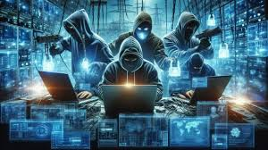
Онлайн радикализация

Slide 5
Онлайн радикализация
Мащабът на това предизвикателство през 2022 г.:
Facebook премахна общо 54 милиона материали с терористично съдържание
YouTube премахна 273,016 видеоматериали, които насърчават насилието и насилствения екстремизъм
Twitter преустанови общо 112,360 акаунта поради същата причина

Slide 6

Част 1: терористичните заплахи онлайн
Защо терористите използват интернет, за да извършват операциите си?

Slide 7
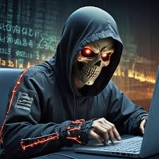
Част 1: терористичните заплахи онлайн
Неограничено съдържание
Ефективно вербуване
Снижена бариера на достъп
Нерегулирана сфера
Анонимност, секретност на
криптирането
Експертни знания
Многопосочни комуникации
Насоченост към уязвимите

Slide 8
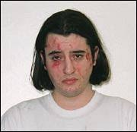

Част 1: терористичните заплахи онлайн
Конкретен случай:
Йоунес Цули
(Younes Tsouli)
Роден в Мароко
‘Irhabi 007’ / ‘Терорист 007’
Лондон, Обединеното кралство, 2005 г.
На прицел са военнослужещи
Наблюдение на социалните медии
Измамни сделки в размер на 2.5 млн. евро
16-годишна присъда за лишаване от свобода

Slide 9

Част 2: терористична дейност онлайн
Доклад на инициативата Tech Against Terrorism: „Заплахата от уебсайтове, управлявани от терористи и насилствени екстремисти”
Минимум 198 уебсайта в глобалната мрежа са били управлявани от субекти, свързани с тероризъм и насилствен екстремизъм.
Допълнителен задълбочен анализ на 33 от най-известните уебсайтове – управлявани от групировки като ИД, Ал-Ка̀йда, Атомвафен дивизия и талибаните – потвърди, че тези сайтове са имали 1.54 млн. посетители месечно, като повечето посещения идват от Алжир, Пакистан, САЩ и Обединеното кралство.

Slide 10
Част 2: терористична дейност онлайн
Tech Against Terrorism: „Доклад за 2023 г. на платформата за анализи на терористично съдържание (TCAP) относно прозрачността”
Експерти по разузнаване с открити източници подадоха 18,995 URL адреса с терористично съдържание, а TCAP изпрати 10,174 сигнали до 57 технологични компании, 82% от които вече са офлайн
18,048 URL адреса, които имат ислямистко терористично съдържание, са предадени на TCAP
947 URL адреса с крайнодясно терористично съдържание
9,436 сигнали с ислямистко терористично съдържание са изпратени на технологични компании
738 сигнали с крайнодясно съдържание са изпратени на технологични компании

Slide 11

Част 3: мерки за противодействие
Какво можем да направим, за да противодействаме на терористичната заплаха онлайн?

Slide 12

Част 3: мерки за противодействие
Доклад за 2023 г. на Глобалната мрежа по въпросите на екстремизма и технологиите (GNET): „Заедно в борбата с терористичното съдържание онлайн: сътрудничество между правоприлагащите органи за противодействие на тероризма и технологичните компании”
програма за обмен на опит
програма за съвместно усвояване на ресурси с цел придвижване към предотвратяване на публикуването на терористично съдържание онлайн
политика за премахване на съдържание и заличаване на акаунти
изисквания за съвместни стратегически изследвания
„Тъй като постоянната заплаха от тероризъм във всичките му форми продължава, трябва да се насърчава едно по-прогресивно, кооперативно и съвместно партньорство между правоприлагащите органи и технологичните компании.”

Slide 13

Част 4: Регламент относно ТСО

Slide 14

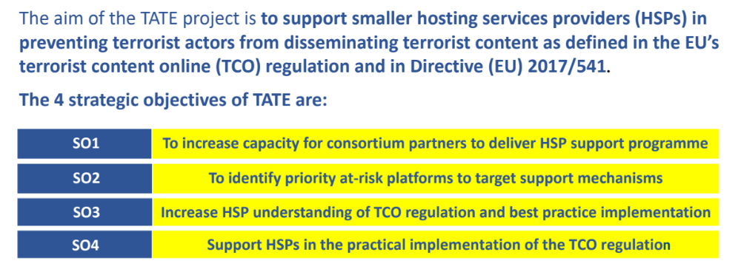
Част 4: Регламент относно ТСО
Целта на проекта TATE е да помогне на по-малките доставчици на хостинг услуги да попречат на терористични организации да разпространяват терористично съдържание, както е дефинирано в Регламента на ЕС относно справянето с разпространението на терористично съдържание онлайн (ТСО) и в Директива (ЕС) 2017/541
4-те стратегически цели на TATE са:
СЦ1 – подобряване на капацитета на партньорите от консорциума да предоставят програми за подкрепа на доставчиците на хостинг услуги
СЦ2 – определяне на приоритетни платформи в риск, към които да се насочат механизмите на подкрепа
СЦ3 – подобряване на разбирането на доставчиците на хостинг услуги за Регламента относно ТСО и прилагането на добри практики
СЦ4 – подпомагане на доставчиците на хостинг услуги в практическото прилагане на Регламента относно ТСО

Slide 15
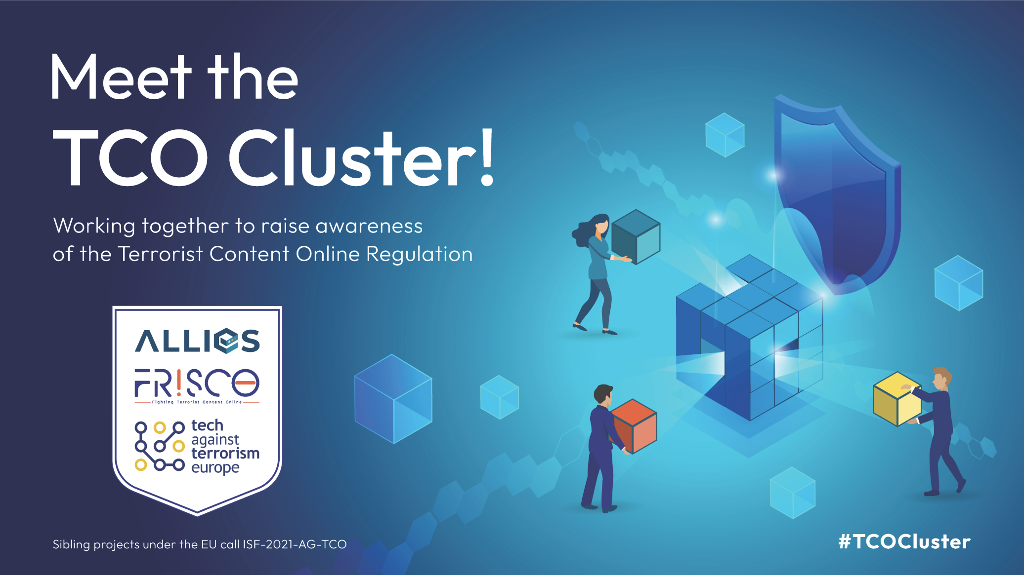
Част 4: Регламент относно ТСО
Запознайте се с клъстера за ТСО!
Работим заедно, за да повишим осведомеността за Регламента относно терористичното съдържние онлайн

Slide 16

Основни поуки

Slide 17
Модул 2: радикализъм
Онлайн радикализация
Анализ на ролята на интернет и социалните медии в радикализацията и вербуването
„Укрепване на капацитет, обмен на опит и изследователска дейност в сферата на сигурността“, BG65ISPR001-3.004-0002
БЛАГОДАРЯ

